Slide 1
Παλαιός και νέος Αδάμ
Επιστροφή στον
χαμένο παράδεισο

Slide 3
πολυθεΐα
πολυθεΐα
πολυθεΐα

Slide 4
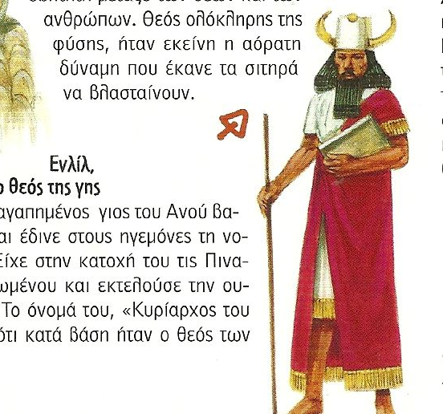
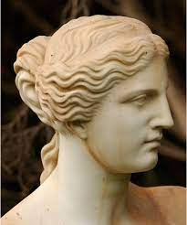
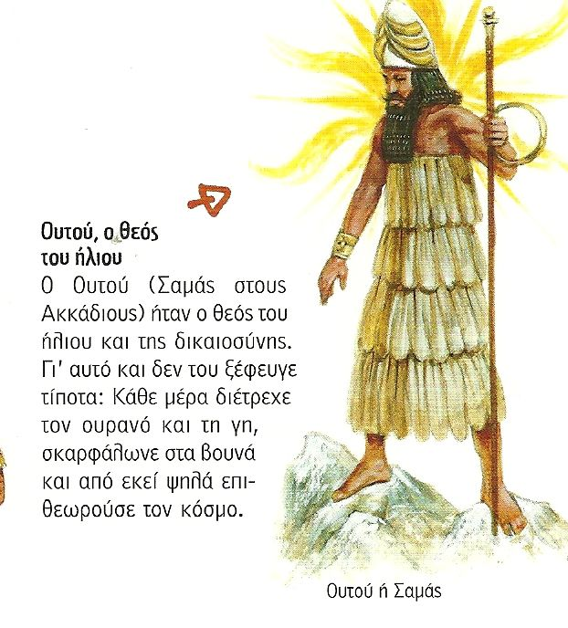
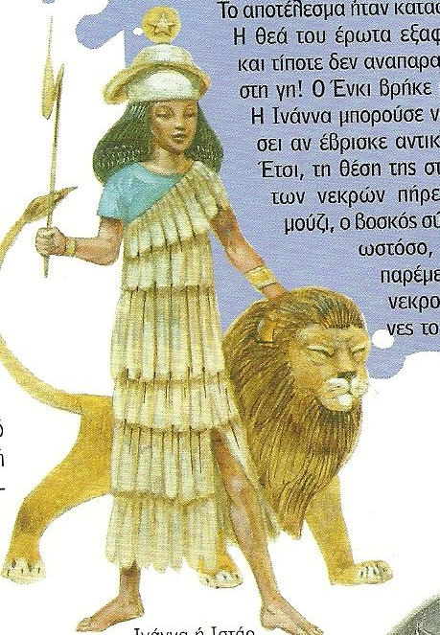
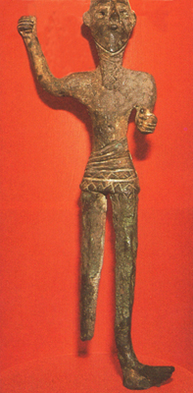
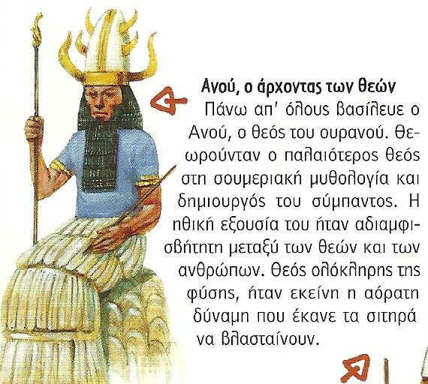
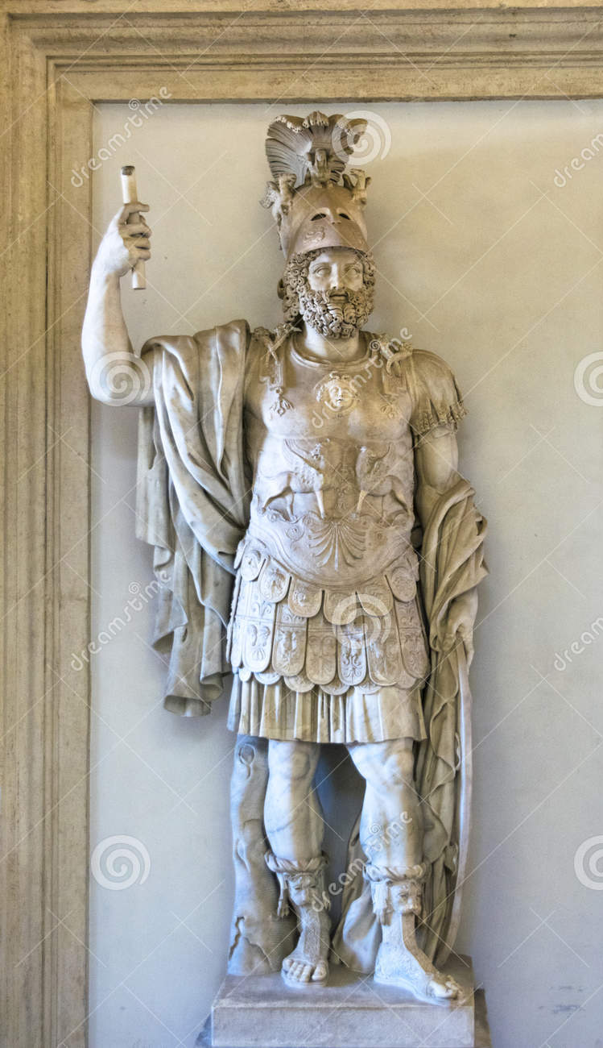
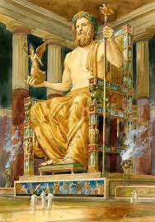
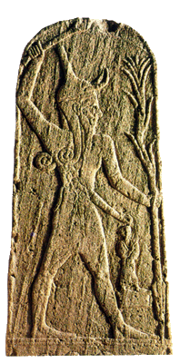
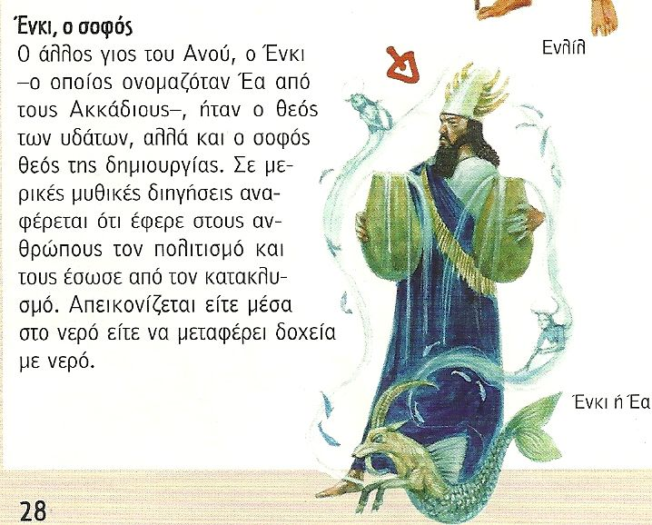
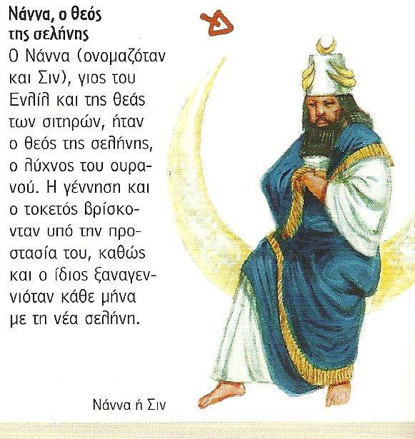
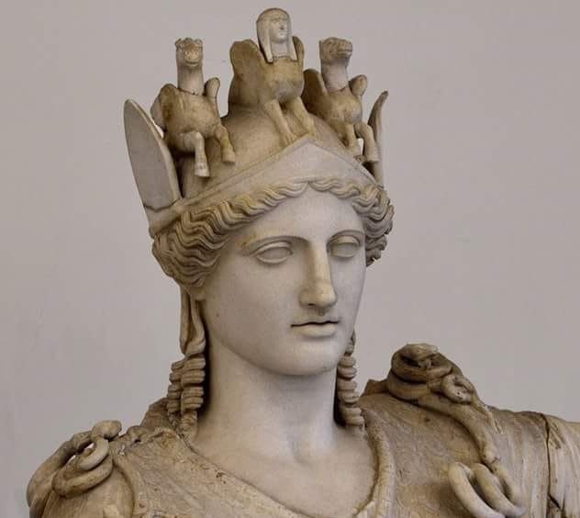

Slide 5
Πολυθεΐα = λατρεία παθών = λατρεία εαυτού = λατρεία «φιδιού»

Slide 6
Αποκάλυψη Θεού στον Αβραάμ

Slide 7
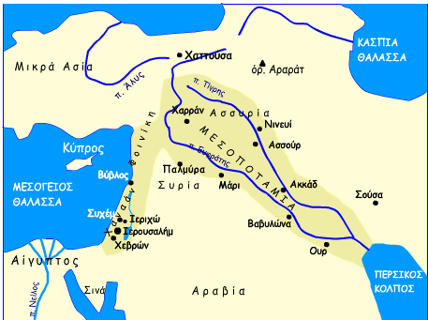

Slide 8
Επέμβαση Θεού μέσω της Παναγίας στον κόσμο
Παλαιός Αδάμ
Νέος Αδάμ

Slide 9
Δεύτερος Αδάμ
Δευτέρα Παρουσία
… στο σώμα
Μετάδοση αφθαρσίας σε ψυχή και ….

